Slide 1
TangiBCI
宁波探极科技有限公司 TangiTech

Slide 2
公司定位 / Company Profile
核心方向: 专注于非侵入式脑电（EEG）信号采集与脑机接口（BCI）技术生态的研究与场景探索；
成立时间: 2025年6月
当前阶段定位: 探索生态 / 技术路径 / 合规场景对接，致力于连接临床数据、算法与产业化落地路径；
产品阶段: 硬件demo开发中，预计2026年2-3季度呈现采集设备
核心价值判断: 脑机接口技术是人机交互的未来趋势，能够为无法发声交流的患者提供新途径，并在未来赋能消费级应用，其价值在于革新现有操作模式，实现人机智能高度配合。
https://www.tangi.tech

Slide 3
产品具体技术栈 / Technological Goals
以非侵入式多通道 EEG 为输入，构建面向中文想象语音/内部言语（covert speech）的解码链路：优先从音系层级切入，建模 声母-韵母-声调（Initial/Final/Tone） 等亚音节单元，提高跨词汇与跨场景的可泛化性与稳定性；
在边缘设备上部署轻量化解码与校正模块：输出为拼音/音系序列，并通过语言模型进行序列校正与汉字/词级映射，满足低时延、弱联网场景的实时交互需求；
上层语义与指令生成：在词/句级输出基础上，进行意图分类、槽位填充与指令生成，将结果对接下游应用（包括可选的端侧 LLM），形成从 EEG 到可执行指令的闭环。

Slide 4
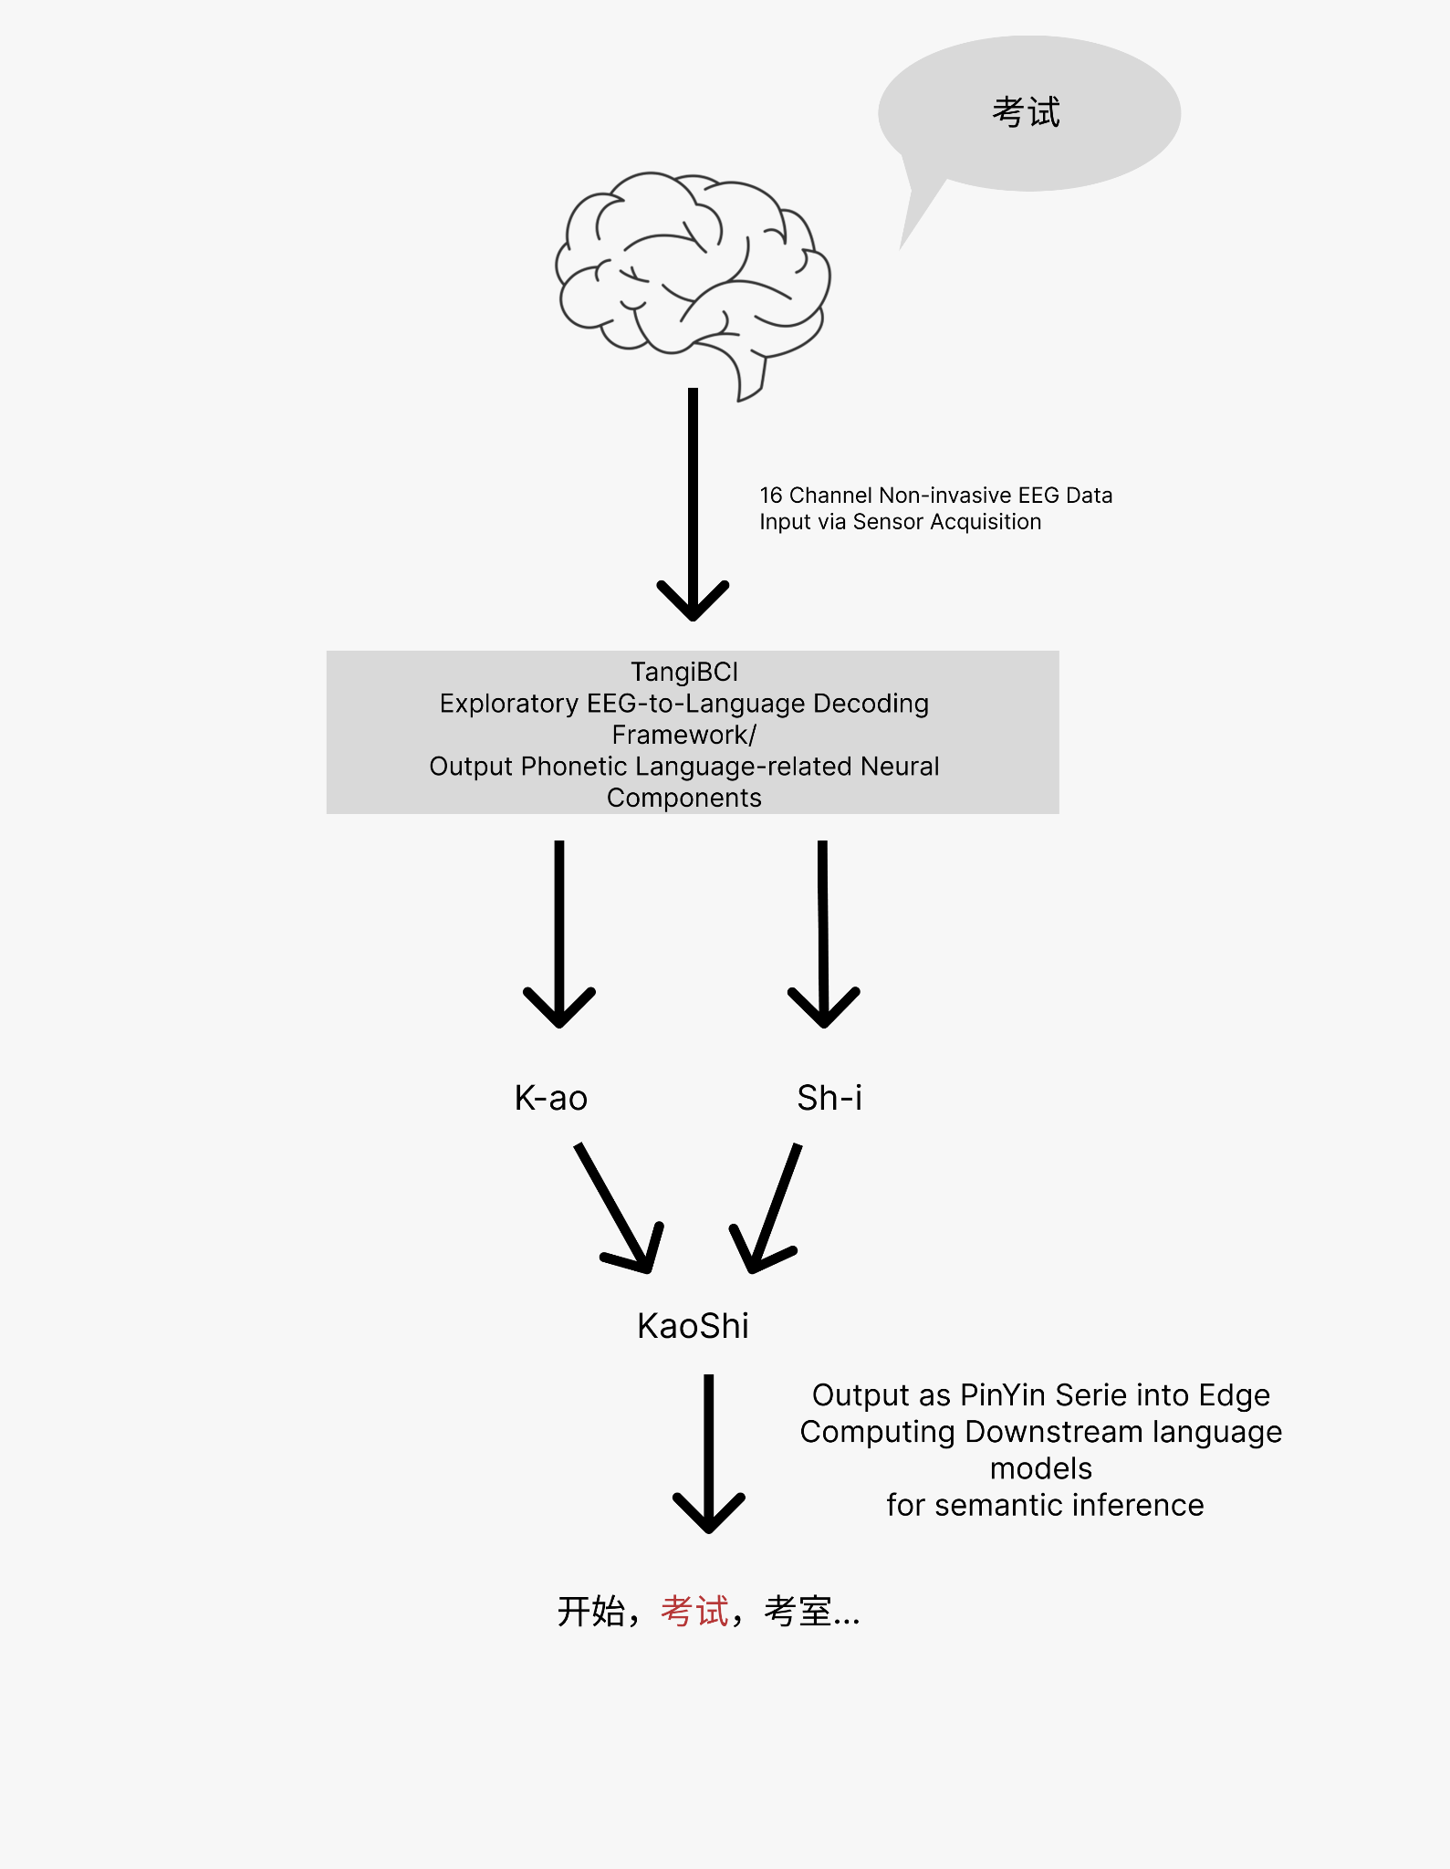

Slide 5
市场探索 / Market Inspection
利用非侵入式设备落地快、低硬件成本和适应时间的优点进行市场铺垫。本公司还有TangiFlow本地脑电波音频生成产品，与硬件搭配额外实现情绪识别和注意力提升等功能；
参考国内当前行业前沿报告，研究高泛化性音律识别对于产品泛用性的提高，减少用户个体适应难度。

Slide 6
公司需求和挑战 / Company Challenges
非侵入式设备需要极高的信号处理技术以及使用大量高质量EEG数据；
面向中文语言结构，声母–韵母–声调等音系层级的神经对应关系仍缺乏统一建模范式，需要通过大量实验与数据验证；
脑机接口相关研发对临床环境、真实采集场景与多学科协作依赖度高，单一团队难以独立完成全链路验证；
非侵入式 EEG 项目高度依赖稳定、合规的脑电数据来源，对医院与科研机构的长期合作机制有现实需求。

Slide 7
联系方式 / Contact
Email: contact@tangi.tech
电话：13586591107
微信：TangibleEric

